Slide 1
Aplicaciones open source:
Integrantes:
- Adrian Alexander Crespo Ames (U201711778)
- Jorge Daniel Vital Rodriguez (U201718971)
- Martin Maeng Mem Ng Cubas (U201520759)
- Renato Daniel Ballon Fleischman (U201517500)
- Fredy Daniel Cerrón Gomez (U201313176)
Profesor:
- Juan Antonio Flores Moroco
CICLO: 2019-01

Slide 2
¿Quiénes somos?
La Organización
Es una empresa tecnológica dedicada al desarrollo de programas computacionales innovadores orientados a dar soluciones nuevas y útiles para los usuarios. Nuestro nombre: BlackCat Technologies.

Slide 3
Nuestra aplicación
Soccer Match es una aplicación que permite a los usuarios comunicarse con otras personas, conocidas o desconocidas, para formar equipos de fútbol y separar una cancha en una determinada fecha y hora.

Slide 4
Historias de usuario
Codigo | Usuario | Nombre de historia | Descripcion | Encargado | Estado
HU001 | Jugador | Como Jugador deseo ingresar mis credenciales para autenticarme en la aplicación | Se desea que el usuario registrado ingrese sus credenciales para ingresar a la aplicación | Martin | Completado
HU002 | Jugador | Como usuario, deseo poder registrarme en la aplicación. | Se desea que el usuario se registre en la aplicación. | Martin | Completado
HU003 | Jugador | Como jugador, deseo poder logearme directamente después de registrarme en el aplicativo | Como jugador, deseo poder logearme directamente después de registrarme en el aplicativo | Martin | Completado
HU004 | Jugador | Como Jugador logeado, deseo visualizar le listad de los equipos recomendados. | Se desea que cuando el usuario se logee, pueda ver un lista de equipos recomendados para se pueda unir. | Jorge | Completado
HU005 | Jugador | Como Jugador deseo poder visualizar los equipos en los cuales ya esté registrado. | Se desea que el usuario pueda visualizar una lista de los equipos de los cuales, este forme parte. | Jorge | Completado

Slide 5
Historias de usuario
HU006 | Jugador | Como Jugador deseo visualizar información importante del equipo. | Se desea que el usuario, al seleccionar un equipo, pueda visualizar información importante como los nombres de los integrantes y de sus alquileres, | Jorge | Completado
HU007 | Jugador | Como Jugador deseo poder unirme a un equipo | Se desea que el jugador pueda unirse al equipo que selecciono en la lista de equipos recomendados que aparece luego de logearse. | Adrian | Completado
HU008 | Jugador | Como Jugador deseo poder formar mi propio equipo | Para que el jugador pueda crear equipo, deberá entrar la opción “Equipos Administrados” que se encuentra en el menu, debajo de la lista de equipos, deberá aparecer un botón “Crear equipo” | Adrian | Completado
HU009 | Jugador Administrador | Como jugador, deseo poder agregar a otro jugador a mi equipo | Se desea que el jugador, quien creo al equipo, pueda agregar a otros jugadores a su equipo | Adrian | Completado
HU010 | Jugador Administrador | Como administrador del equipo, deseo poder visualizar la lista de miembros y alquileres realizados | Se desea que el administrador del equipo pueda visualizar la lista de miembros que su equipo, así como los alquileres realizados. | Adrian | Completado

Slide 6
Historias de usuario
HU011 | Jugador | Como jugador, deseo elegir si unirme al alquiler del equipo o no. | Se desea que el jugador pueda elegir si si este quiere unirse al alquiler o no. | Renato | Completado
HU012 | Jugador | Como jugador administrador deseo poder editar los grupos de los cuales estoy encargado | Se desea que el jugador aparezca en la factura para realizar el respecto cobro de manera equitativamente entro los demás miembros del equipo que aceptaron. | Renato | Completado
HU013 | Jugador | Como jugador deseo poder pagar la cuota | Se desea que el jugador pueda realizar el pago de la cuota | Renato | Completado
HU014 | Jugador Administrador | Como jugador Administrador deseo poder alquilar una cancha | Se desea que el jugador administrador pueda realizar alquiles de las canchas | Fredy | Completado
HU015 | Jugador Administrador | Como jugador Administrador deseo poder rellenar el formulario de alquiler | Se desea que el jugador administrador pueda visualizar formulario para alquiler cancha para el equipo seleccionado | Fredy | Completado
HU016 | Jugador Administrador | Como jugador Administrador deseo poder ver el detalle del alquiler | Se desea que el jugador administrador pueda visualizar el detalle del alquiler de la cancha seleccionada. | Fredy | Completado

Slide 7
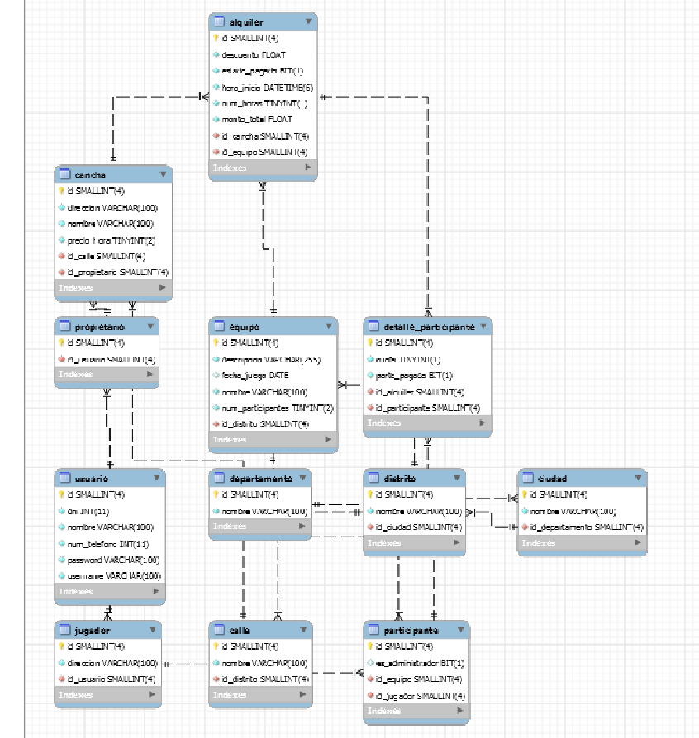
La base de datos de la pagina web

